Slide 1
중간 발표 슬라이드
2019/04/19, Capstone Project
- RabbitMQ 보안 취약점 분석 및 익스플로잇 개발 -

Slide 2
목차
기존 진행 사항
진행 사항
  논문 분석
  테스트 베드 구축
  퍼징 툴 적용
    jmet
    mqtt_fuzz
  논문 제출
  취약점 발견
  시나리오 구성
앞으로의 진행 계획

Slide 3
1. 기존 진행 사항
RabbitMQ 동작 분석
  설치
  동작 실습
퍼징 관련 논문 분석
  An Empirical Study of the Reliability of UNIX Utilities
퍼징 툴 사용
  Melkor
  AFL
  Radamsa

Slide 4
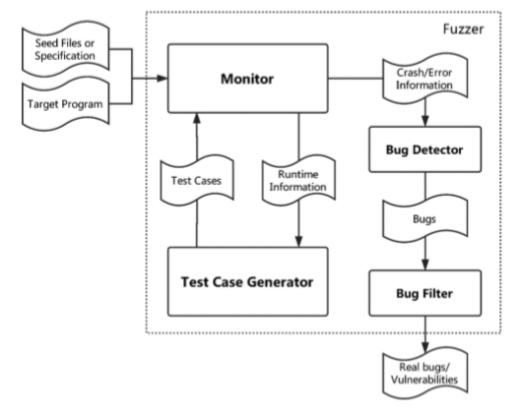
2. 진행 사항
논문 분석(1/3)
  Fuzzing: State of the Art
    퍼징의 기본 프로세스(1/3)
      대상 프로그램 (Target Program)
        테스트중인 프로그램으로 바이너리 또는 소스 코드
          실제 소프트웨어의 소스 코드는 일반적으로 쉽게 액세스 할 수 없기 때문에 fuzzer는 대부분의 경우, 바이너리 코드를 대상으로 함
      모니터 (Monitor)
        일반적으로 화이트 박스 또는 그레이 박스의 fuzzer에 있음
        코드 계측(code instrumentation), 오염 분석(taint analysis) 등과 같은 기술을 활용
          코드 적용 범위(code coverage), 데이터 흐름(data flow) 또는 대상 프로그램의 기타 유용한 런타임 정보를 수집
https://github.com/cybertramp/qbqb_rabbitmq/blob/master/2_Studies/3_Fuzzing_State_of_the_Art/Fuzzing_State_of_the_Art.pdf

Slide 5
2. 진행 사항
논문 분석
  Fuzzing: State of the Art
    퍼징의 기본 프로세스(2/3)
      테스트 케이스 생성기 (Test case generator)
        fuzzer가 테스트 케이스를 생성하는 주요 방법
          변이 기반(mutation-based, dumb fuzzing)
            well-formed seed 파일을 무작위로 돌연변이화 하거나 런타임 중에 수집 된 target-program-oriented 정보를 기반으로 조정할 수 있는 입력을 생성
          문법 기반(grammar-based, smart fuzzing)
            시드 파일이 필요하지 않음
            문법과 같은 사항들로부터 입력을 생성
            퍼징의 테스트 케이스는 일반적으로 초기 구문 분석 단계를 통과할 만큼 유효하고 대상 프로그램의 심층 논리에서 버그를 유발할 만큼 무효한 “반유효” 입력 값
https://github.com/cybertramp/qbqb_rabbitmq/blob/master/2_Studies/3_Fuzzing_State_of_the_Art/Fuzzing_State_of_the_Art.pdf

Slide 6
2. 진행 사항
논문 분석
  Fuzzing: State of the Art
    퍼징의 기본 프로세스(3/3)
      버그 탐지기 (Bug detector)
        사용자가 대상 프로그램에서 잠재적 버그를 발견 할 수 있도록 설계되고 구현됨
        대상 프로그램이 충돌하거나 오류를 보고하면 버그 감지기 모듈은 관련 정보를 수집하고 분석하여 버그가 있는지 판단
          e.g., 스택 추적
      버그 필터(Bug filter)
        보고 된 모든 버그로부터 악용 가능한 버그를 필터링
          일반적으로 수동적으로 이루어짐
https://github.com/cybertramp/qbqb_rabbitmq/blob/master/2_Studies/3_Fuzzing_State_of_the_Art/Fuzzing_State_of_the_Art.pdf

Slide 7
2. 진행 사항
논문 분석
  Fuzzing: State of the Art
    퍼징 방식에 따른 분류
 | 블랙 박스 퍼징 | 화이트 박스 퍼징 | 그레이 박스 퍼징
특징 | ⦁ 대상 프로그램이나 입력 형식에서 정보를 요구하는 대신 제대로 된 형식의 시드 파일을 무작위로 돌연변이화 시켜 무효 입력 생성 | ⦁ 블랙박스 기법의 단점을 해결하기 위해 제안 ⦁ 대상 프로그램의 내부 논리 지식을 기반으로 함 | ⦁ 코드 계측(code instrumentation) 방식 사용
 | ⦁ 장점 : 소스코드에 대한 정보가 없어도 테스트가 가능 ⦁ 단점 : 코드 커버리지가 낮음 | ⦁ 장점 : 오류가 발생되는 위치를 파악하는데 유용 ⦁ 단점 : 많은 시간이 소요 | ⦁ 장점 : 적은 테스트 시간 소요
 |  | 공통점 ⦁ 동적 기호 실행(concolic execution) 및 커버리지 최대화 검색 알고리즘을 사용하여 대상 프로그램을 철저하고 빠르게 검색할 수 있음
 |  | 차이점 ⦁ 그레이 박스 퍼징은 대상 프로그램의 런타임 정보(예: 코드 커버리지), 오염 데이터 흐름(taint data flow 등)을 사용하여 어떤 경로를 탐색했는지 결정
대표적인 툴 | Fuzz, Trinity | SAGE | BuzzFuzz
https://github.com/cybertramp/qbqb_rabbitmq/blob/master/2_Studies/3_Fuzzing_State_of_the_Art/Fuzzing_State_of_the_Art.pdf

Slide 8
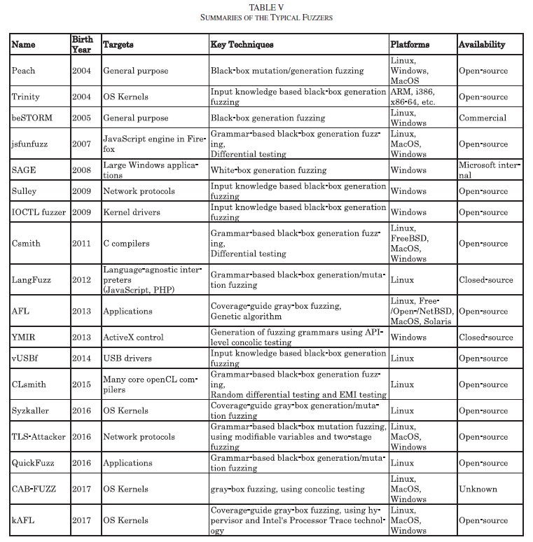
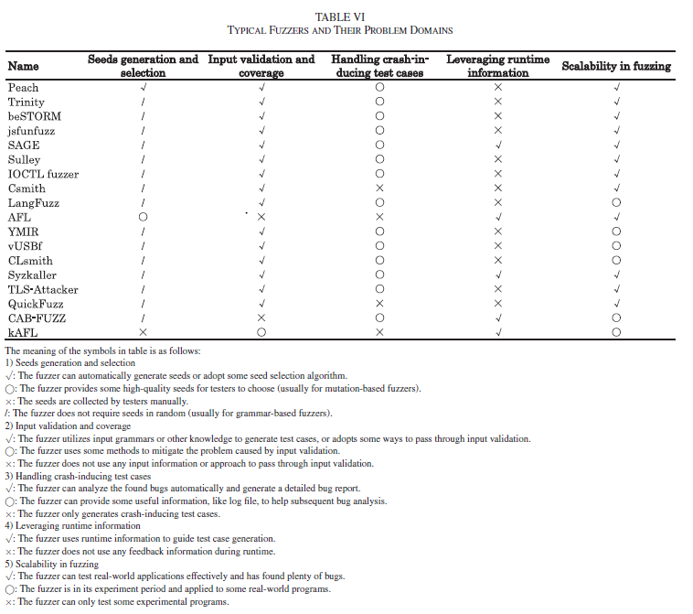
2. 진행 사항
논문 분석
  Fuzzing: State of the Art
    일반 목적의 퍼저 정리
https://github.com/cybertramp/qbqb_rabbitmq/blob/master/2_Studies/3_Fuzzing_State_of_the_Art/Fuzzing_State_of_the_Art.pdf

Slide 9
2. 진행 사항
논문 분석(2/3)
  아래한글 신규 취약점 발견을 위한 fuzzing 기법 개발에 관한 연구
    윈도우 아래 한글 2010 프로그램에 입력되는 HWP 문서 파일을 통한 퍼징에 대해 설명
    퍼징 도구로 Peach Fuzzing Framework를 사용하여 퍼징 툴 작성
    퍼징(Fuzzing)(1/2)
      퍼징을 이용한 프로그램 취약점 발견 과정
        프로그램 식별
        입력 데이터 식별
        무작위 데이터 생성
        무작위 데이터 입력
        프로그램 상태 감시
        공격 가능성 판단
https://github.com/cybertramp/qbqb_rabbitmq/blob/master/2_Studies/2_hagul_fuzz/KR.md

Slide 10
2. 진행 사항
논문 분석
  아래한글 신규 취약점 발견을 위한 fuzzing 기법 개발에 관한 연구
    퍼징(Fuzzing)(2/2)
      분류
        퍼징 대상의 이해 유무에 따른 분류
          덤(Dumb), 스마트(Smart)
        데이터 처리 방법에 따른 분류
          생성(Generation), 변형(Mutation)
      도구 분류
        FileFuzz
        beSTORM
        Peach Fuzzing Framework
https://github.com/cybertramp/qbqb_rabbitmq/blob/master/2_Studies/2_hagul_fuzz/KR.md

Slide 11
2. 진행 사항
논문 분석
  아래한글 신규 취약점 발견을 위한 fuzzing 기법 개발에 관한 연구
    데이터 레코드 기반 퍼징(1/2)
      한글의 파일 구조는 Microsoft의 Compound Document에 기초
        전체적인 구조는 스토리지와 스트림으로 구분
          하나의 스트림에는 바이너리 or 레코드 구조로 데이터 저장
          저장 옵션에 따라 압축/암호화
          문서를 읽을 시 압축 상태 플래그에 따라 해제해서 읽음
        문서 전체 파일은 헤더와 섹터로 구분되며, 각 섹터는 512byte로 나뉘어져 있음
        레코드의 구조가 깨지면 인식할 수 없는 파일 포맷으로 예외처리
      사용된 퍼징 기법
        데이터 변형 방법
          레코드간 위치 변경
          레코드 데이터 위치 변경
https://github.com/cybertramp/qbqb_rabbitmq/blob/master/2_Studies/2_hagul_fuzz/KR.md

Slide 12
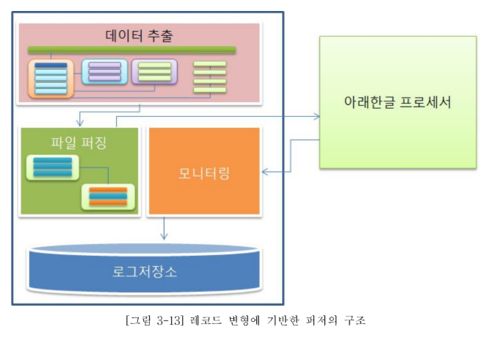
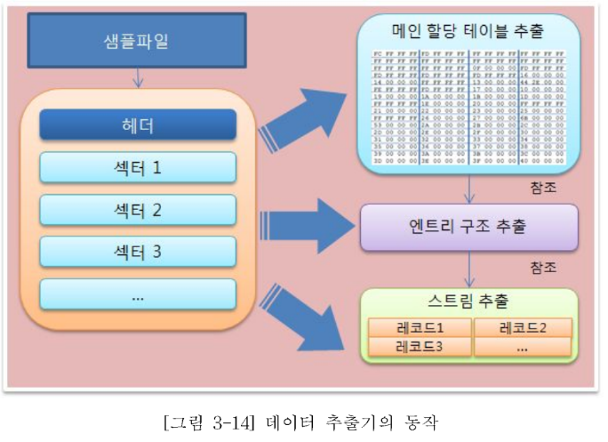
2. 진행 사항
논문 분석
  아래한글 신규 취약점 발견을 위한 fuzzing 기법 개발에 관한 연구
    데이터 레코드 기반 퍼징(2/2)
      퍼징 도구의 구조
https://github.com/cybertramp/qbqb_rabbitmq/blob/master/2_Studies/2_hagul_fuzz/KR.md

Slide 13
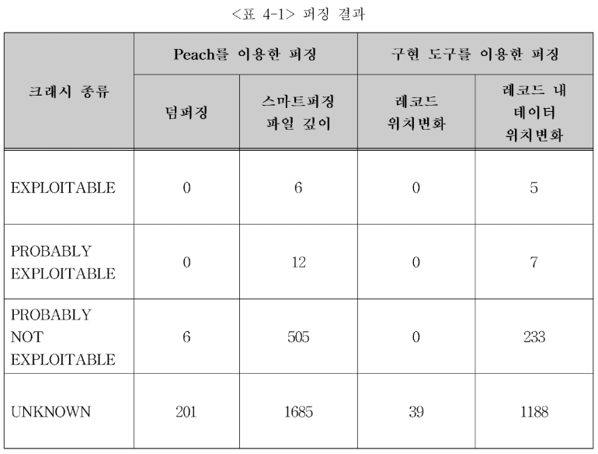
2. 진행 사항
논문 분석
  아래한글 신규 취약점 발견을 위한 fuzzing 기법 개발에 관한 연구
    실험 및 결과
      하나의 정상적인 샘플파일을 대상으로 Peach를 통한 퍼징 도구로 3일간 수행
      퍼징을 통해 1433개의 크래시를 발견
    결론
      해당 결과를 통해 아래 한글의 신규 취약점 발견 및 소프트웨어의 안정성에 기여 할 것이라 생각
https://github.com/cybertramp/qbqb_rabbitmq/blob/master/2_Studies/2_hagul_fuzz/KR.md

Slide 14
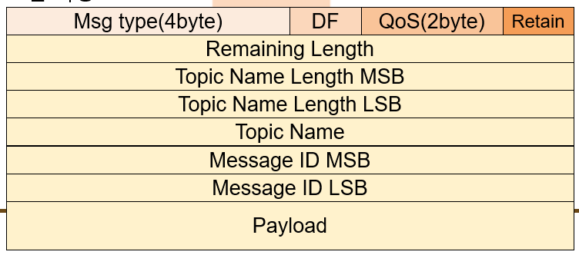
2. 진행 사항
논문 분석(3/3)
  MQTT Security: A Novel Fuzzing Approach
    주제
      MQTT 프로토콜을 구현하는 App 보안을 위한 Framework 개선
    MQTT(Message Queue Telemetry Transport)
      메시지 브로커를 이용함으로써 Point-to-Point 가 아닌 publish/subscribe 모델 사용
      Publisher 장치와 Subscriber 장치가 서로에 대한 정보를 몰라도 통신 가능
https://github.com/cybertramp/qbqb_rabbitmq/blob/master/2_Studies/4_MQTT_Security_A_Novel_Fuzzing_Approach/MQTT_Security_A_Novel_Fuzzing_Approach.pptx

Slide 15
2. 진행 사항
논문 분석
  MQTT Security: A Novel Fuzzing Approach
    MQTT의 주요 개념 3가지
      Topics
        메시지의 내용이나 카테고리에 따라 분류하는 기준
        특정 토픽을 통해 메시지를 보내고 특정 토픽을 구독하여 수신
      Client
        MQTT의 클라이언트들은 메시지 교환을 위해 브로커에 연결
      Broker
        MQTT broker는 메시지의 중재자 역할 수행
https://github.com/cybertramp/qbqb_rabbitmq/blob/master/2_Studies/4_MQTT_Security_A_Novel_Fuzzing_Approach/MQTT_Security_A_Novel_Fuzzing_Approach.pptx

Slide 16
2. 진행 사항
논문 분석
  MQTT Security: A Novel Fuzzing Approach
    MQTT의 프로토콜의 보안성(1/2)
      보안 연구가 매우 미비한 상태이며, 막 시작된 초기 연구가 일부 발표됨[14,15]
      인증 부족(Lack of Authentication)
        기본적 보안 인증 메커니즘 제공하지 않음
        보완: CONNECT 메시지의 사용자 이름과 암호 필드 제공
      권한 부족(Lack of Authoritation)
        MQTT 클라이언트는 브로커에 연결 후 권한 없이 topic을 publish/subscribe 할 수 있음
        보완: 브로커에 topic에 대한 권한 설정
      기밀성 부족(Lack of Confidentiality)
        MQTT는 전송 프로토콜로 TCP 사용(암호화 제공 하지 않음)
        보완: TLS 사용으로 해결 가능
https://github.com/cybertramp/qbqb_rabbitmq/blob/master/2_Studies/4_MQTT_Security_A_Novel_Fuzzing_Approach/MQTT_Security_A_Novel_Fuzzing_Approach.pptx

Slide 17
2. 진행 사항
논문 분석
  MQTT Security: A Novel Fuzzing Approach
    MQTT의 프로토콜의 보안성(2/2)
      4. 무결성 부족(Lack of Integrity)
        체크섬, MAC, 디지털 서명을 지원하지만 안전하다고 볼 수 없음
        신뢰할 수 없는 클라이언트가 발생 했을 경우 확실한 무결성 검증 메커니즘 필요
      MQTT 프로토콜을 구현하는 Application이 패킷을 올바르게 처리하지 못할 경우 심각한 보안 문제 발생 가능
        클라이언트-브로커 간의 연결에서 올바르지 않거나 예기치 않은 데이터 수신한 경우를 테스트 함으로써 보완 가능
https://github.com/cybertramp/qbqb_rabbitmq/blob/master/2_Studies/4_MQTT_Security_A_Novel_Fuzzing_Approach/MQTT_Security_A_Novel_Fuzzing_Approach.pptx

Slide 18
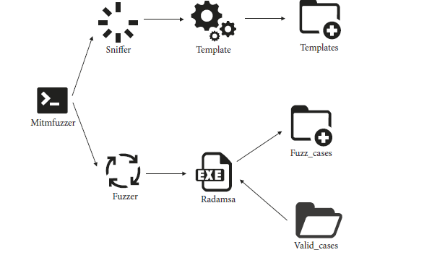
2. 진행 사항
논문 분석
  MQTT Security: A Novel Fuzzing Approach
    MQTT 메시지 퍼징 디자인(1/2)
      Mitmfuzzer
        툴의 활동 상태를 보여주는 인터페이스
      Sniffer
        패키지를 필터링하고 처리하기 위해 통신의 중간에서 메시지를 가로채 청취하는 모듈
        scapy를 기반
          수 많은 네트워크 프로토콜을 지원하는 패킷 조작 라이브러리
      Template
        Sniffer 모듈에서 특정 형식의 패킷을 받아 이를 처리하여 .json 형식으로 템플릿 생성
        해당 템플릿은 추후 fuzzer가 퍼징시 패킷 식별에 사용
https://github.com/cybertramp/qbqb_rabbitmq/blob/master/2_Studies/4_MQTT_Security_A_Novel_Fuzzing_Approach/MQTT_Security_A_Novel_Fuzzing_Approach.pptx

Slide 19
2. 진행 사항
논문 분석
  MQTT Security: A Novel Fuzzing Approach
    MQTT 메시지 퍼징 디자인(2/2)
      Fuzzer
        Template의 .json 형식 템플릿을 입력 값으로 함
        validcases/fieldnamedirectory에 있는 유효한 예제 케이스 파일을 매개변수로 전달
        Radamsa를 통해 50가지의 테스트 케이스를 생성
      Radamsa
        입력을 기반으로 무작위 값을 출력하는 프로그램
https://github.com/cybertramp/qbqb_rabbitmq/blob/master/2_Studies/4_MQTT_Security_A_Novel_Fuzzing_Approach/MQTT_Security_A_Novel_Fuzzing_Approach.pptx

Slide 20
2. 진행 사항
논문 분석
  MQTT Security: A Novel Fuzzing Approach
    MQTT 메시지 퍼징 실험 및 결과(1/2)
      1300개의 패킷 평균 처리 시간 0.003699초
      퍼징된 패킷은 일반 패킷의 처리 시간보다 약 90% 증가
        0.013085초로 과도한 지연 없이 연결 안정적으로 유지 가능
      시나리오
        Pub-fuzzer-broker-sub
          메시지를 publish하는 클라이언트와 브로커 사이에 배치
          클라이언트에서 서버로 전송되는 메시지를 퍼징
          서버에서 클라이언트로 publish되는 메시지를 퍼징
        Pub-broker-fuzzer-sub
          브로커와 메시지를 subscribe하는 클라이언트 사이에 배치
          클라이언트가 subscribe하여 브로커로부터 전송받는 메시지를 퍼징
            보통과 같이 확인응답(acknowledgement) 이루어짐
https://github.com/cybertramp/qbqb_rabbitmq/blob/master/2_Studies/4_MQTT_Security_A_Novel_Fuzzing_Approach/MQTT_Security_A_Novel_Fuzzing_Approach.pptx

Slide 21
2. 진행 사항
논문 분석
  MQTT Security: A Novel Fuzzing Approach
    MQTT 메시지 퍼징 실험 및 결과(2/2)
      결과
        Fuzzer가 DoS를 유발 시켰으며 잠재적 악용 가능성이 있는 실패 감지
          Fuzzing 패키지를 잘못 처리하고 App을 중단시키는 Java 예외를 발생시킨 후 MOQUETTE 브로커 0.10 버전에 대한 서비스 거부 유발
          연결 재설정을 시작한 퍼징된 패킷을 구문 분석한 후 브로커 MOQUETTE 0.10 버전에 의해 들어오는 연결을 처리 중 오류 발생
          브로커에서 퍼징된 메시지를 받을때 특정 Topic에 가입한 MOSQUITTO 클라이언트 v1.4.11의 서비스 거부 유발
      결론
        MQTT에 대한 보안 테스트를 위한 Framework 개발
        템플릿 기반의 새로운 퍼징 기술 구현
        브로커와 클라이언트에 대한 문제 보고를 통한 효율성 입증
https://github.com/cybertramp/qbqb_rabbitmq/blob/master/2_Studies/4_MQTT_Security_A_Novel_Fuzzing_Approach/MQTT_Security_A_Novel_Fuzzing_Approach.pptx

Slide 22
2. 진행 사항
퍼징 툴 적용
  바이너리에 대한 퍼징(1/2)
    취약점을 찾기 위해 퍼징 툴인 Melkor, AFL 적용하려 했으나 rabbitmq-server가 바이너리 파일이 아님을 확인
      rabbitmq 서비스 실행시 실행되는 rabbitmq-server는 셸 스크립트로 구성되어 있는 것을 확인
      스크립트 내에서 특정 파일을 실행
      기존 Melkor과 AFL, peach fuzzer로 단순하게 퍼징이 불가함을 확인
      erlang에 특화된 fuzzer 찾으려고 했으나 발견하지 못함
Erlang Source code(*.erl)
Compile
(erlc)
Bytecode
(*.beam)
BEAM
(erl)
서비스
실행
그림. 확인한 Erlang 컴파일 과정

Slide 23
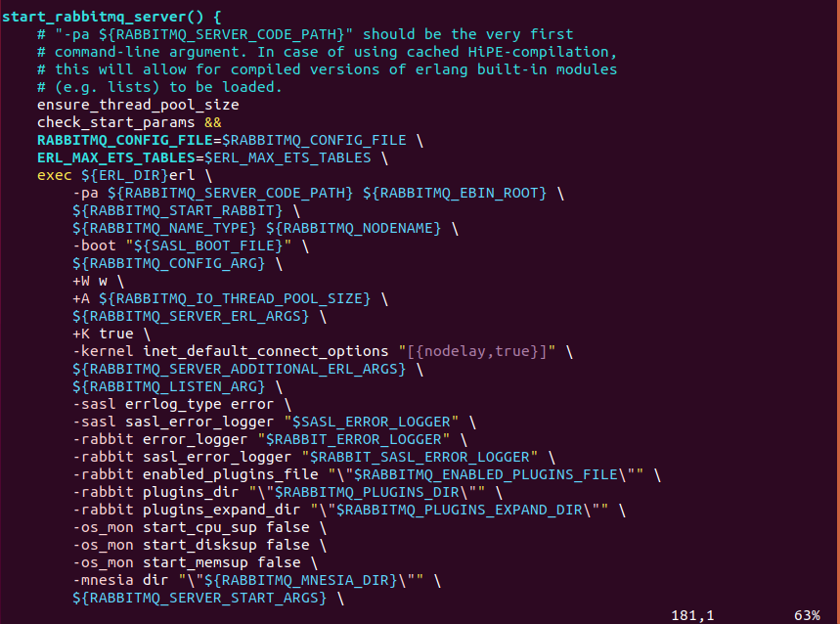
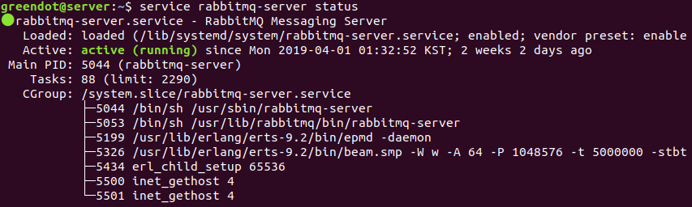

2. 진행 사항
퍼징 툴 적용
  바이너리에 대한 퍼징(2/2)
    확인

Slide 24
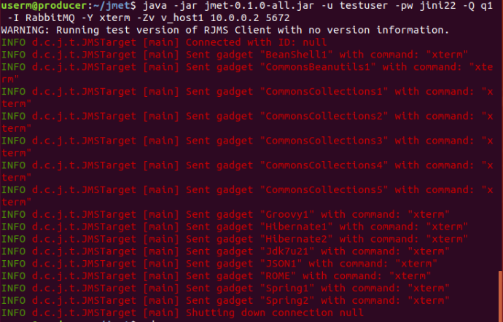
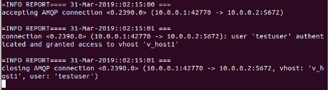
2. 진행 사항
퍼징 툴 적용
  메시지에 대한 퍼징
    JMET(Java Message Exploitation Tool)
      Gadget, XXE, Custom 세가지의 exploitation 모드 제공
      실행
      특이 사항이 발생하지 않았음

Slide 25

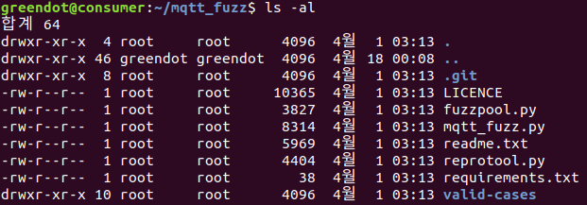
2. 진행 사항
퍼징 툴 적용
  메시지에 대한 퍼징
    mqtt_fuzz(1/3)
      F-secure사에서 개발한 오픈소스 메시지 퍼징 툴
      mqtt 프로토콜 퍼저
      내장된 mqtt 제어 패킷을 퍼징하여 변형된 무작위 값을 전송
      Radamsa와 Python Twisted 필요
        Radamsa는 입력을 무작위 문자열로 변경하여 출력하는 프로그램
        Twisted는 이벤트 기반 네트워킹 엔진
https://github.com/cybertramp/qbqb_rabbitmq/blob/master/3_Analysis_vuln_tools/2_Use_fuzzing_tools/3_mqtt_fuzz/KR.md

Slide 26
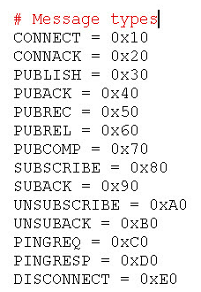
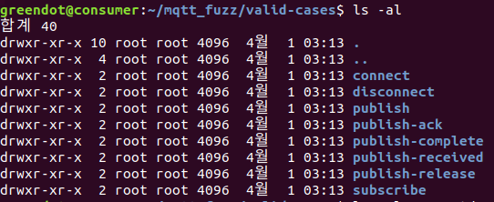

2. 진행 사항
퍼징 툴 적용
  메시지에 대한 퍼징
    mqtt_fuzz(2/3)
      valid-cases
        내장된 제어패킷들이 있는 디렉토리
        mqtt 메시지 타입 중 일부분이 내장
https://github.com/cybertramp/qbqb_rabbitmq/blob/master/3_Analysis_vuln_tools/2_Use_fuzzing_tools/3_mqtt_fuzz/KR.md

Slide 27
2. 진행 사항
퍼징 툴 적용
  메시지에 대한 퍼징
    mqtt_fuzz(3/3)
      사용법
옵션 | 설명
-h | 도움말
-ratio | 10 패킷 당 퍼징율(0: not fuzz / 10: all fuzz)
-delay | ms 단위의 지연(기본 50ms)
-validcases | valid-case 디렉토리 지정(기본은 valid-cases/)
-fuzzer | 퍼저 지정(기본은 radamsa)
https://github.com/cybertramp/qbqb_rabbitmq/blob/master/3_Analysis_vuln_tools/2_Use_fuzzing_tools/3_mqtt_fuzz/KR.md

Slide 28
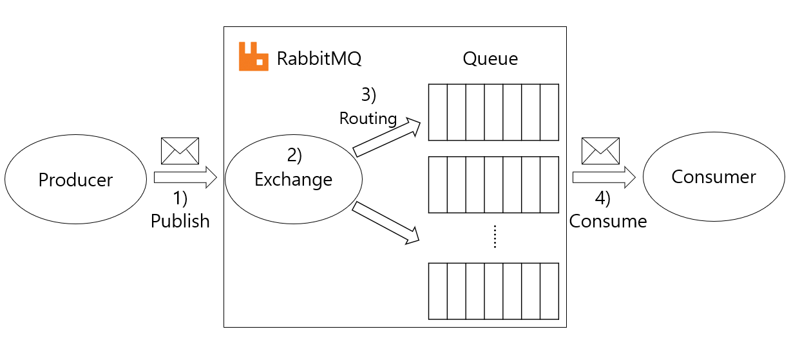
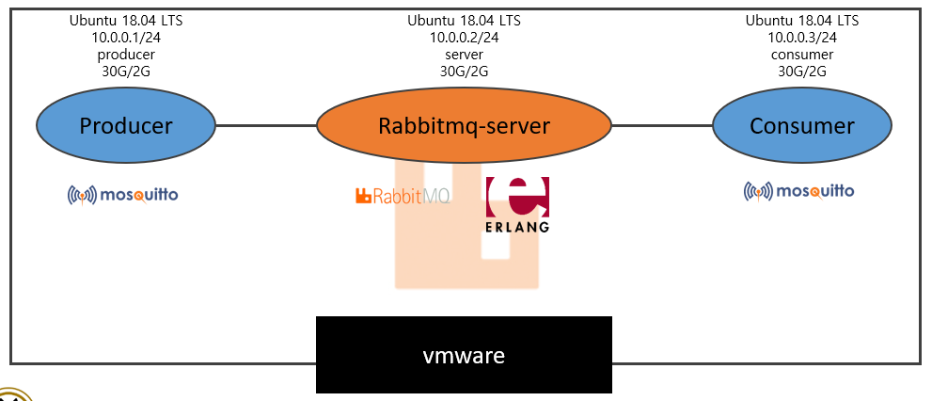
2. 진행 사항
테스트 베드 구축
  환경
    VMware workstation
    Ubuntu LTS 18.04 64bit
    VM 3개(각 2gb/30gb)

Slide 29
2. 진행 사항
테스트 베드 구축
  구축 과정
    1. OS 설치 및 기본 필요 프로그램 설치
      Ubuntu 18.04 LTS 64bit 설치
      레포 최신화
      vm-tools 설치
      vim, git curl, gcc, make,wget, python-pip 설치
https://github.com/cybertramp/qbqb_rabbitmq/blob/master/4_Test_bed_setup/KR.md

Slide 30
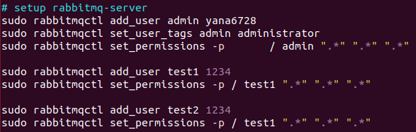
2. 진행 사항
테스트 베드 구축
  구축 과정
    2. server 호스트 세팅
      RabbitMQ 설치
      관리, mqtt 플러그인 활성화
      계정 세팅
https://github.com/cybertramp/qbqb_rabbitmq/blob/master/4_Test_bed_setup/KR.md

Slide 31
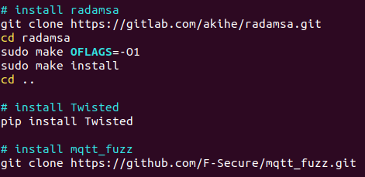
2. 진행 사항
테스트 베드 구축
  구축 과정
    3. producer, consumer 호스트 세팅
      mosquito-clients 설치(producer, consumer)
      mqtt_fuzz 설치
https://github.com/cybertramp/qbqb_rabbitmq/blob/master/4_Test_bed_setup/KR.md

Slide 32

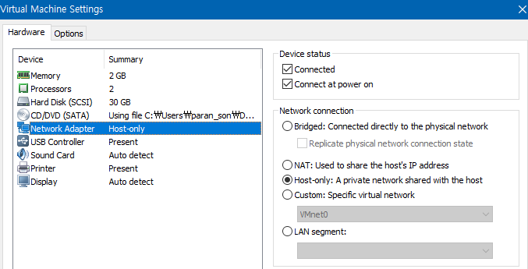
2. 진행 사항
테스트 베드 구축
  구축 과정
    4. 네트워크 세팅(1/3)
      VM 네트워크 host-only로 변경
https://github.com/cybertramp/qbqb_rabbitmq/blob/master/4_Test_bed_setup/KR.md

Slide 33
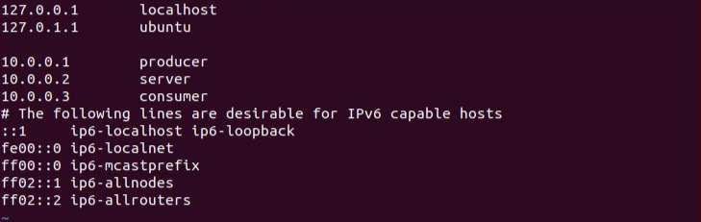
2. 진행 사항
테스트 베드 구축
  구축 과정
    4. 네트워크 세팅(2/3)
      호스트 네임 설정
      hosts 설정
https://github.com/cybertramp/qbqb_rabbitmq/blob/master/4_Test_bed_setup/KR.md

Slide 34
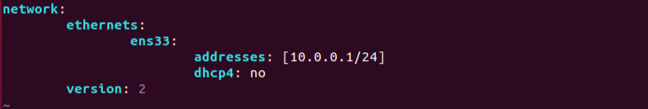
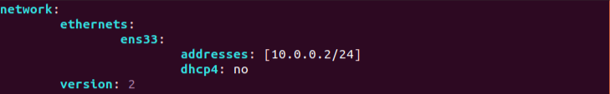
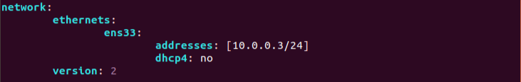

2. 진행 사항
테스트 베드 구축
  구축 과정
    4. 네트워크 세팅(3/3)
      고정 IP 설정
        netplan을 통해 적용
        네트워크 매니저 재시작 및 확인
https://github.com/cybertramp/qbqb_rabbitmq/blob/master/4_Test_bed_setup/KR.md

Slide 35
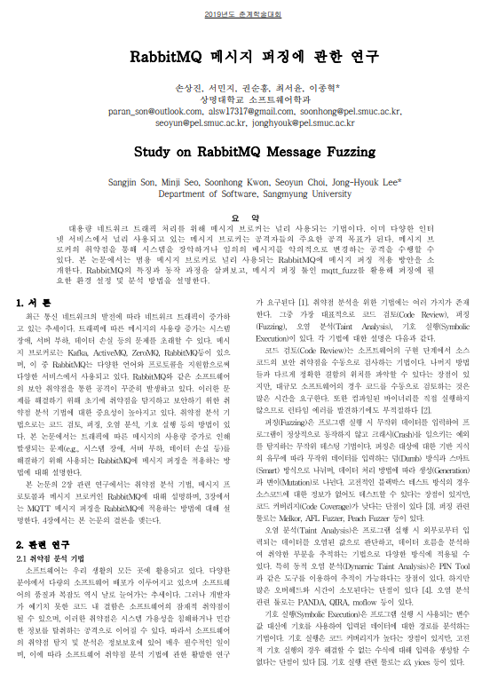
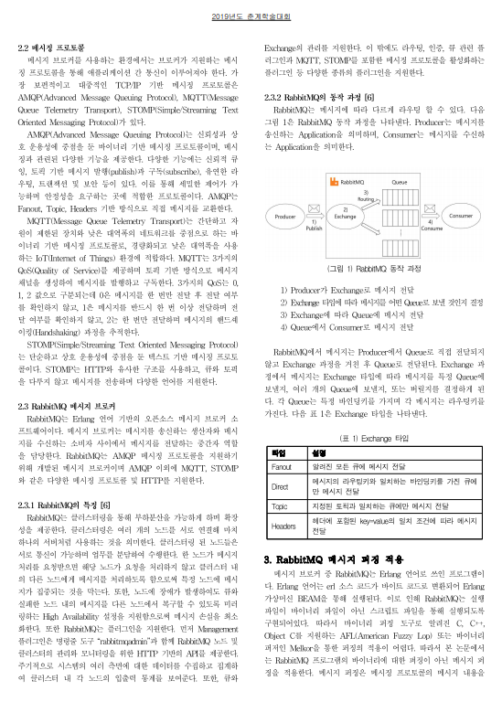
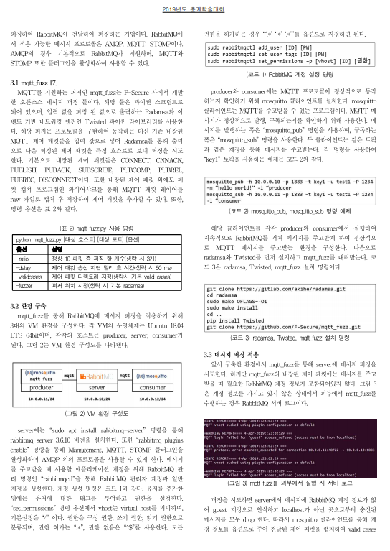
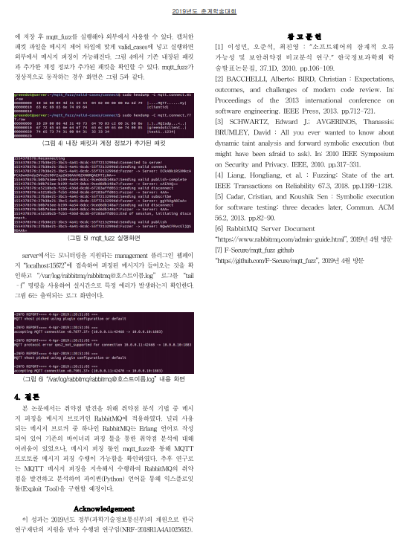
2. 진행 사항
논문제출
  RabbitMQ 메시지 퍼징에 관한 연구
    한국 스마트미디어학회 춘계학술대회 제출
    목차
      서론
      관련 연구
        취약점 분석 기법
        메시징 프로토콜
        RabbitMQ 메시지 브로커
      RabbitMQ 메시지 퍼징 적용
        mqtt_fuzz
        환경 구축
        메시지 퍼징 적용

Slide 36

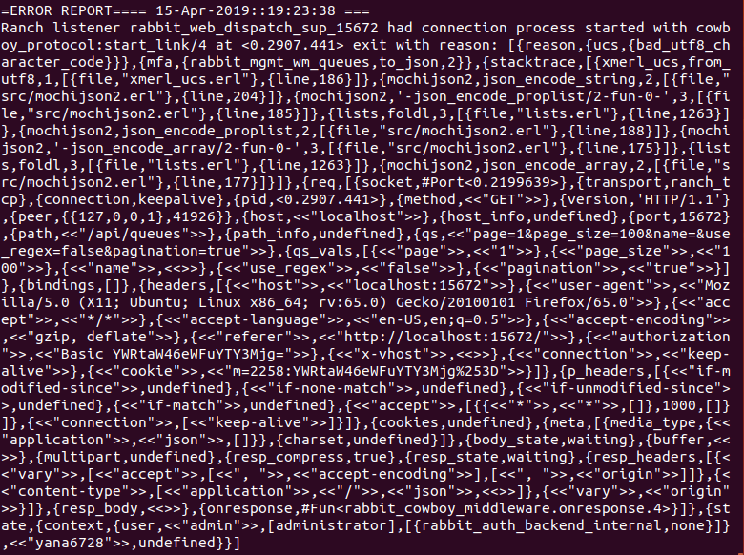
2. 진행 사항
  mqtt_fuzz_video.gif
취약점 발견
  mqtt_fuzz 퍼징 적용 중 RabbitMQ Management 플러그인에서 취약점 확인
    퍼징된 mqtt 메시지를 RabbitMQ로 전송후 Management 플러그인에서 큐 정보를 읽을 때 발생
    큐 정보의 client_id를 읽어올때 ASCII가 아닌 문자열이 포함된 경우 무반응 증상이 발생하며 로그 파일에 ERROR REPORT가 기록
    ERROR REPORT에 Management 플러그인의 접속된 계정 정보가 노출
2
/var/log/rabbitmq/rabbit@`hostname`.log
1
Management Plugin
3
RabbitMQ
mqtt_fuzz

Slide 37
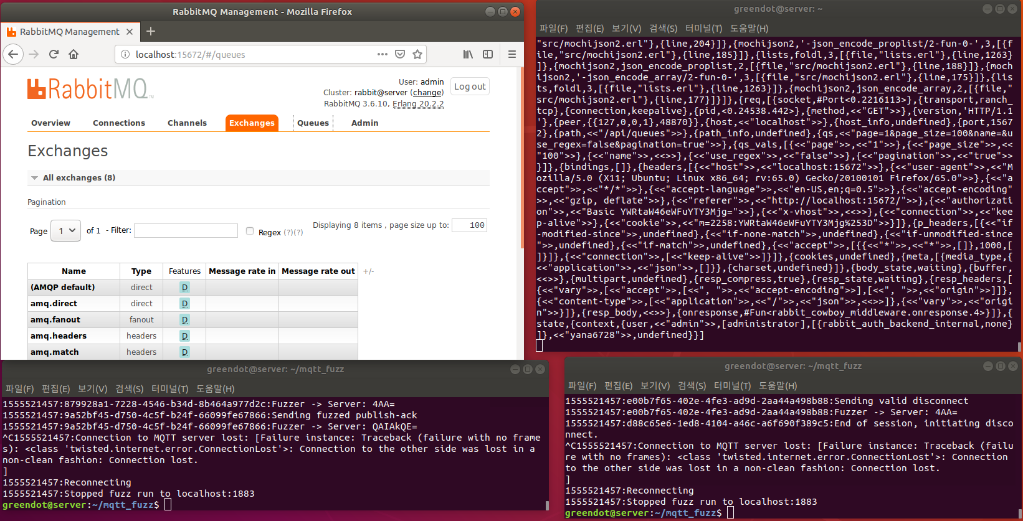
2. 진행 사항
취약점 발견
RabbitMQ 관리 플러그인
RabbitMQ 로그파일
mqtt_fuzz

Slide 38
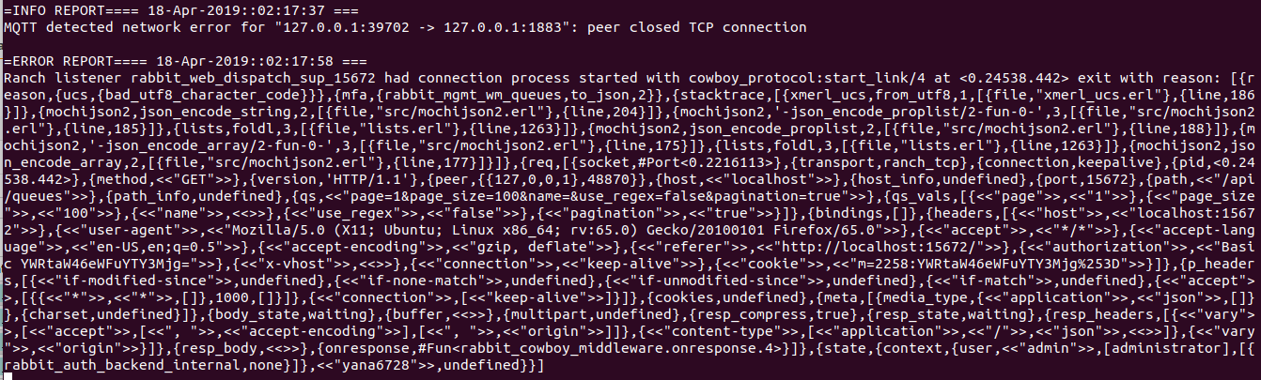
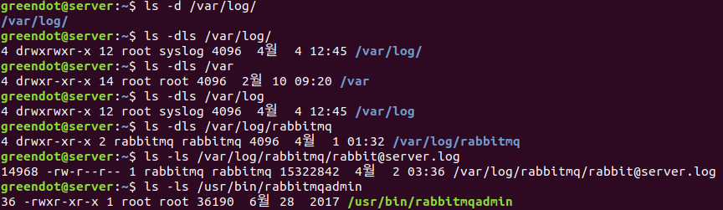
2. 진행 사항
취약점 발견
  /var/log/rabbitmq/rabbitmq@`hostname`.log
ERROR 원인
PW
ID
계정에 설정된 태그
others 접근 가능

Slide 39

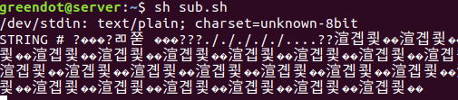
2. 진행 사항
취약점 발견
  발생 이유
    ERROR REPORT를 살펴보면 bad_utf8_character_code 로 인해 해당 에러가 발생했다고 기록되는 것을 확인
    이는 queue의 이름을 표시 하던 중 random 문자열로 지정된 client id를 표시하는데 문제가 있어 발생
    client id가 UTF-8 문자열이 아닌 경우 발생
      e.g., 한글명의 디렉토리로 지정하는 경우 해당 디렉토리 내의 특정 프로그램이 실행이 안되는 경우가 있음
      관련 자료
        https://github.com/rabbitmq/rabbitmq-management/issues/61
        https://github.com/rabbitmq/rabbitmq-management/issues/332
정상동작
에러 발생

Slide 40
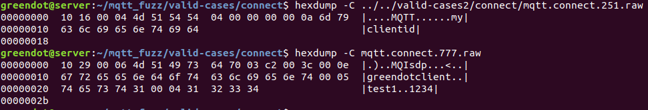
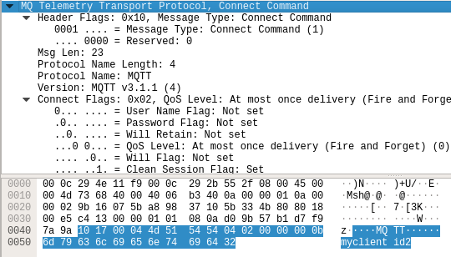
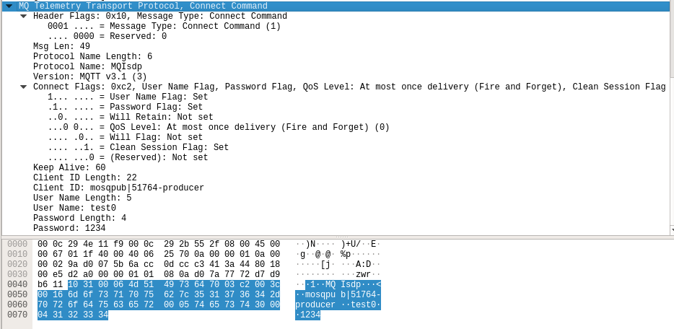
2. 진행 사항
취약점 발견
  익스플로잇 툴 개발
    기존 mqtt_fuzz의 내장된 패킷은 인증을 위한 RabbitMQ ID, PW를 가지고 있지 않아 localhost에서만 동작
    적용을 하기 위해서는 ID, PW가 포함된 제어 패킷이 필요
내장 패킷
추가한 패킷

Slide 41
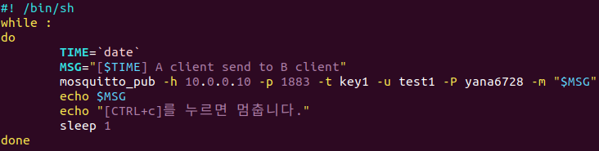
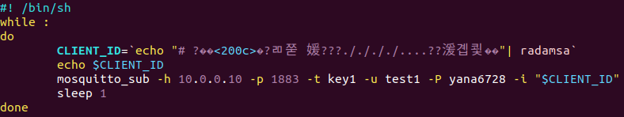
2. 진행 사항
취약점 발견
  익스플로잇 툴 개발
    mosquito를 통해 같은 현상 발생 스크립트 작성
      -i 옵션을 통해 클라이언트 ID 부분에 radamsa를 통한 값 입력
        publish
        subscribe

Slide 42
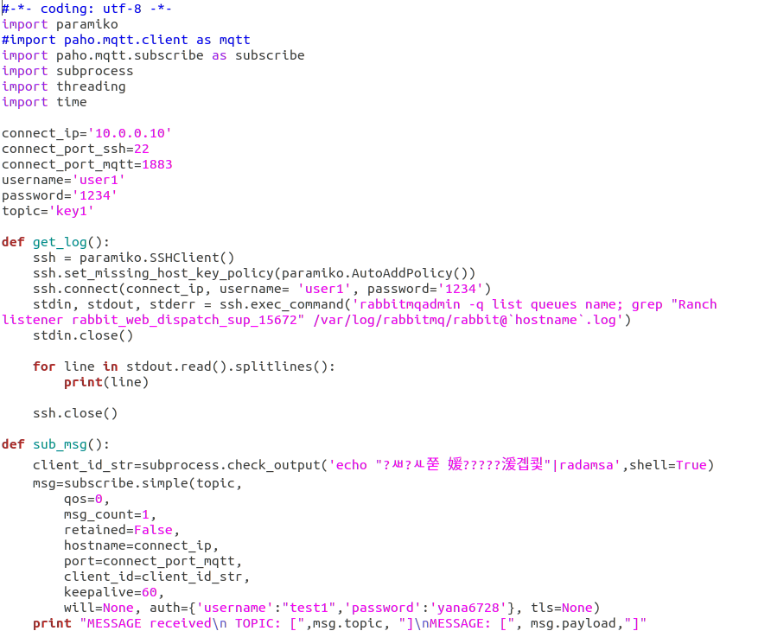
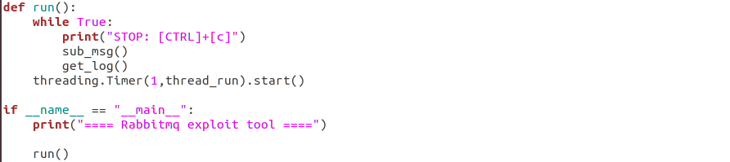
2. 진행 사항
취약점 발견
  익스플로잇 툴 개발
    파이썬 스크립트 익스플로잇 툴(진행중)

Slide 43
2. 진행 사항
취약점 발견
  익스플로잇 툴 개발
    적용을 하더라도 radamsa가 Error가 발생하는 문자열을 언제
    발생 시킬지 모름
      시간을 예상할 수 없음
      특정 문자열이 바로 발생 할 수 있도록 구현 필요
      ERROR REPORT 감지 함수 필요
특정 charset client_id가
담긴 메시지 전송
모든 queue의 정보 접근
/var/log/rabbitmq/xxx.log 출력
계정 정보 출력
계정 정보와 권한 크롤링

Slide 44


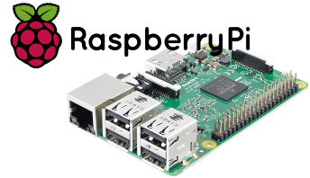

2. 진행 사항
시나리오 구성
mqtt
mqtt

Slide 45

2. 진행 사항
시나리오 구성
4. RabbitMQ 관리 페이지를 통해 exchange type 수정
mqtt
mqtt
1. 접근
2. 익스플로잇 실행
3. 로그 접근 계정 탈취

Slide 46
2. 진행 사항
시나리오 구성
정상적인 메시지 수신 불가
mqtt
mqtt

Slide 47
3. 앞으로의 진행 계획
남은 일정
  4월
    익스플로잇 툴 완성
    문서화 정리
  5월
    시나리오 구성 및 적용
    문서화 정리
    최종 발표 자료 작업

Slide 48
3. 앞으로의 진행 계획
일정 계획
 | 10월 | 11월 | 12월 | 1월 | 2월 | 3월 | 4월 |  |  | 5월
RabbitMQ 분석
취약점 분석 방법 분석
RabbitMQ 보안 취약점 분석
익스플로잇 툴 개발
시나리오 구성 및 적용

Slide 49
감사합니다.

Slide 50
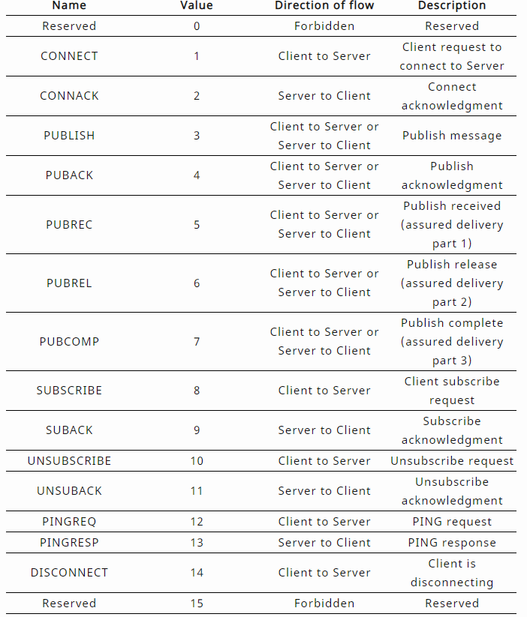
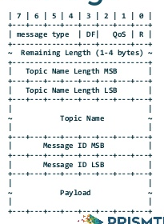
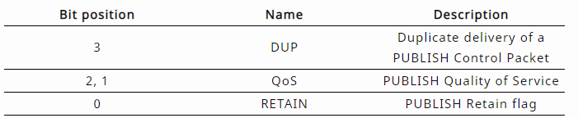
# 추가
mqtt 프로토콜 구조
https://wnsgml972.github.io/mqtt/mqtt.html
http://protocol.knu.ac.kr/tech/CPL-TR-16-02-MQTT.pdf
Notes:
http://www.bytesofgigabytes.com/mqtt/mqtt-protocol-packet-structure/
DF(DUP FLAG): 0이면 첫 publish, 1이면 이전에 보내고 다시시도
R(RETAIN): 0이면 브로커가 패킷을 not hold, 1이면 패킷 hold

Slide 51
# 추가
Mqtt_fuzz 취약점 발견 영상
  mqtt_fuzz_video.gif
구현된 Exploit tool(진행중)
  exploit_beta_video.gif

